Slide 1
Welcome to Everyone

Slide 2
PRESENTED
By
Khandoker Mufakkher Hossain
Aftab Uddin School and College.

Slide 3
Lets see some lesson related pictures

Slide 4
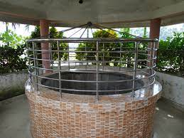
Kua (well)

Slide 5
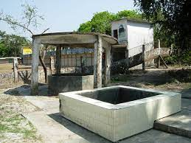
Kua (well)

Slide 6
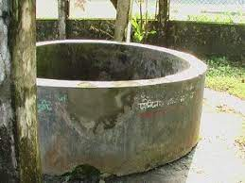
Kua (well)

Slide 7
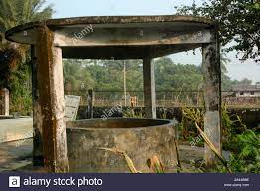
Kua (well)

Slide 8
English 1st Paper
Unit-8
Lesson -5

Slide 9
Kuakata the sea-beach

Slide 10
Learning outcome
The students will be able to know about the sea-beach
They will learn about the sandy beaches, shimmering expanse of water, evergreen forest, lines of coconut trees, setting sun and rising sun.
Capable of knowing new words and their meaning
Capable to answer the questions about the kuakata sea-beach
Capable to answer the “Flow Chart”

Slide 11
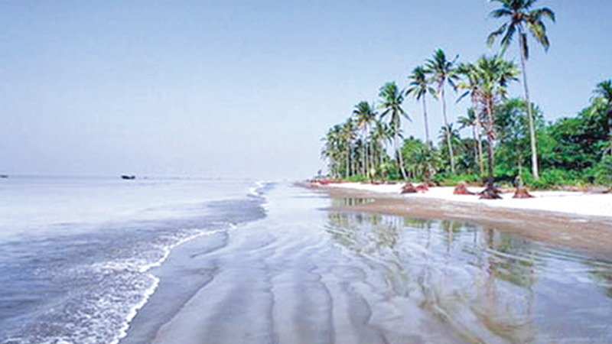
Surfing waves the bay of Bengal

Slide 12
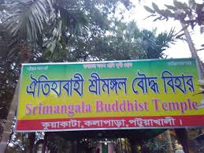

Slide 13
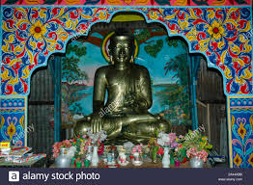
Buddhist temple

Slide 14
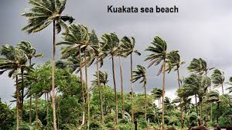
Line of coconut trees

Slide 15
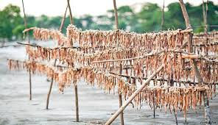
Shutky polly

Slide 16
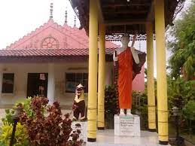

Slide 17
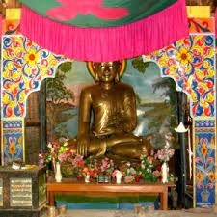
Buddist temple

Slide 18
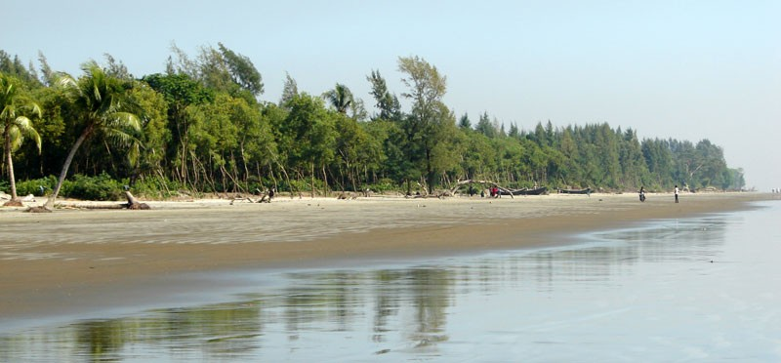
Scenic beauty of Kuakata

Slide 19
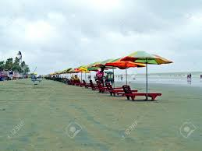
Sandy beaches

Slide 20
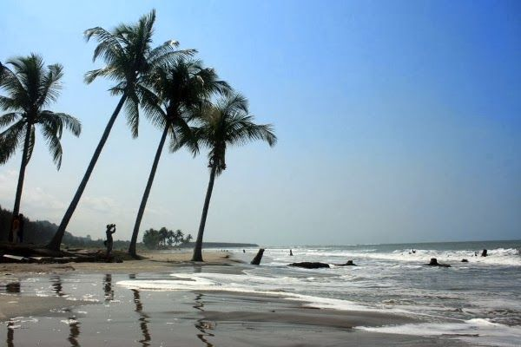
Shimmering expanse of water of the Bay of Bengal

Slide 21
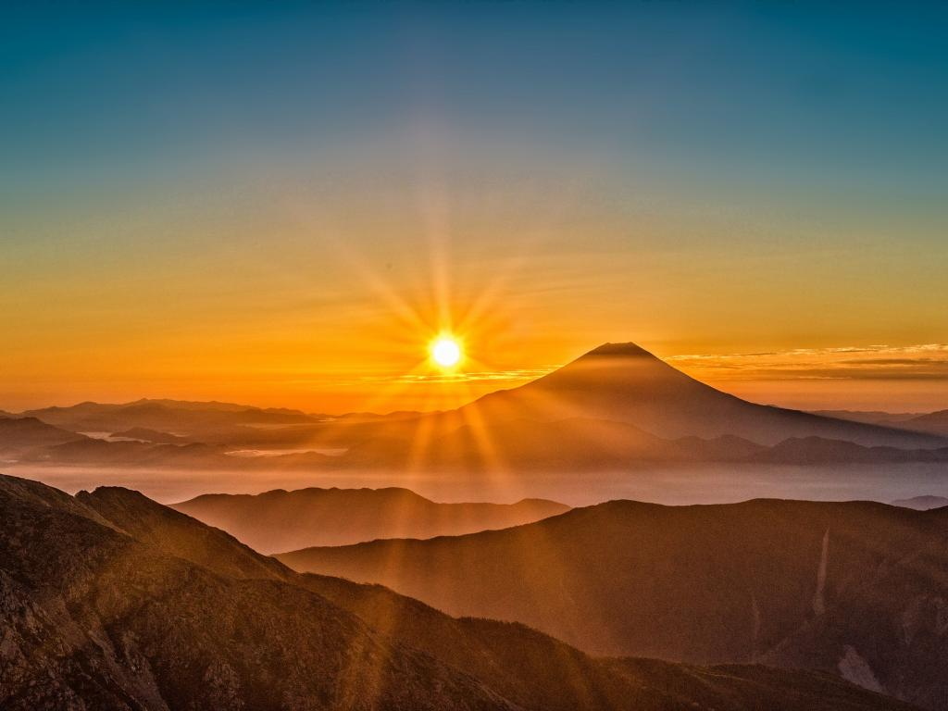
Rising sun

Slide 22
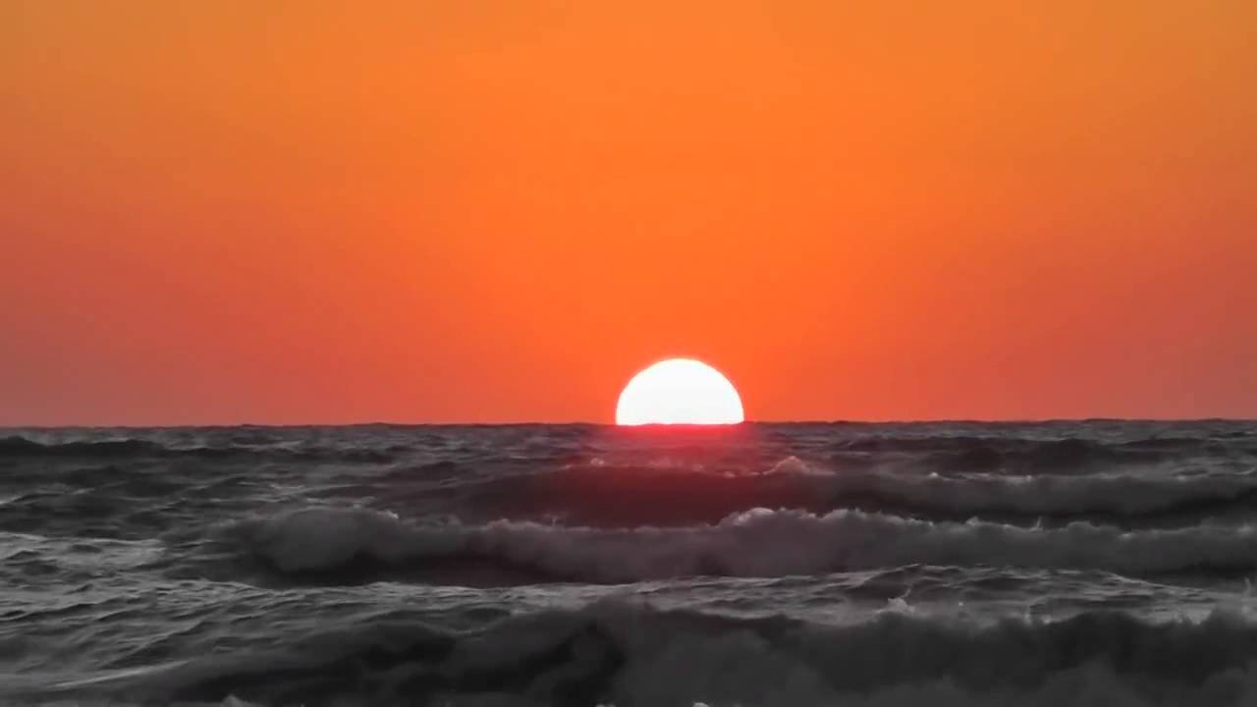
Setting sun

Slide 23
focus of the lesson
Kuakata is one of the most beautiful sea-beach in the world and is the 2nd largest sea-beach in Bangladesh. This seabeach is in Barisal division under Patuakhali district. The Rakhine community after being expelled from Arakan of Mayanmar took shelter in this sea-beach. The province Arakan was then rulled by the muslim rullers. They made home in this beach and started to live here permanently. As a sea shore there was very crisis of drinking water. The water of this area is very salty. So, they have to dig well to collect drinking water. The place is holy to the Hindus and Buddhist. Here is a large statue of Goutom Budda in a temple.

Slide 24
2. Now read the passage below and answer the questions that follow:

Slide 25
Kuakata, locally known as Sagar Kannya (Daughter of the Sea) is a rare scenic spot located on the southernmost tip of Bangladesh. Kuakata in Latachapli union under Kalapara Police Station of Patuakhali district is about 30 km in length and 6 km in breadth. It is 70 km from Patuakhali district headquarters and 320 km from Dhaka. An excellent combination of the picturesque natural beauty, sandy beaches, blue sky and the shimmering expanse of water of the Bay of Bengal and the evergreen forest makes Kuakata a much sought after tourist destination. The name Kuakata takes its origin from the story of a 'Kua' or well dug on the sea shore by the early Rakhaine settlers for collecting drinking water. The Rakhaines had landed on Kuakata coast after being expelled from Arakan by the Mughals. Following the first well, it became a tradition to dig wells in the neighborhood of Rakhaine homesteads for fresh water supply.

Slide 26
locally known – স্থানীয়ভাবে পরিচিত Rare – দুর্লভ
southernmost tip – দক্ষিন প্রান্তে Kalapara Police Station – কলাপাড়া থানা
district headquarters - জেলা সদর দপ্তর excellent combination – চমৎকার মিলন
Picturesque – চিত্রের ন্যায় স্পষ্ট sandy beaches – বালুময় তীর
shimmering expanse – রাশি রাশি বিস্তৃত tourist destination – পর্যটকদের আকর্ষন
Neighborhood – প্রতিবেশী Rakhaine homesteads – রাখাইন বসতবাড়ী
unique spots – অদ্বিতীয় স্থান Visitor – দর্শক
natural setting – প্রাকৃতিক গঠন slopes gently – মৃদু ডালু
traditional fairs – ঐতিহ্যবাহী Pilgrims - তীর্থযাত্রী
festivals – উতসব Temples – মন্দির
surfing waves – ডেউ migratory winter birds – শীতের অতিথি পাখি

Slide 27
Kuakata, locally known as Sagar Kannya (Daughter of the Sea) is a rare scenic spot located on the southernmost tip of Bangladesh.
কুয়াকাটা, স্থানীয়ভাবে সাগর কন্যা (সমুদ্র কন্যা) নামে পরিচিত একটি বিরল নৈসর্গিক স্থান যা বাংলাদেশের দক্ষিণ প্রান্তে অবস্থিত।

Slide 28
Kuakata in Latachapli union under Kalapara Police Station of Patuakhali district is about 30 km in length and 6 km in breadth.
পটুয়াখালী জেলার কলাপাড়া থানাধীন লতাচাপলী ইউনিয়নের কুয়াকাটা দৈর্ঘ্যে প্রায় ৩০ কিলোমিটার এবং প্রস্থে ৬ কিলোমিটার।

Slide 29
It is 70 km from Patuakhali district headquarters and 320 km from Dhaka.
এটি পটুয়াখালী জেলা সদর থেকে 70 কিলোমিটার এবং ঢাকা থেকে 320 কিলোমিটার দূরে অবস্থিত।

Slide 30
An excellent combination of the picturesque natural beauty, sandy beaches, blue sky and the shimmering expanse of water of the Bay of Bengal and the evergreen forest makes Kuakata a much sought after tourist destination.
মনোরম প্রাকৃতিক সৌন্দর্য, বালুকাময় সমুদ্র সৈকত, নীল আকাশ এবং বঙ্গোপসাগরের জলের ঝলমলে বিস্তৃতি এবং চিরহরিৎ বনের এক চমৎকার সমন্বয় কুয়াকাটাকে পর্যটন কেন্দ্রে পরিণত করেছে।

Slide 31
The name Kuakata takes its origin from the story of a 'Kua' or well dug on the sea shore by the early Rakhaine settlers for collecting drinking water.
কুয়াকাটা নামের উৎপত্তি হয়েছে একটি 'কুয়া' বা কূপের গল্প থেকে যেটি পানীয় জল সংগ্রহের জন্য প্রারম্ভিক রাখাইনদের দ্বারা সমুদ্র তীরে খনন করা হয়েছিল।

Slide 32
The Rakhaines had landed on Kuakata coast after being expelled from Arakan by the Mughals.
রাখাইনরা মুঘলদের দ্বারা আরাকান থেকে বিতাড়িত হওয়ার পর কুয়াকাটা উপকূলে অবতরণ করেছিল।

Slide 33
Following the first well, it became a tradition to dig wells in the neighborhood of Rakhaine homesteads for fresh water supply.
প্রথম কূপ অনুসরণ করে, রাখাইনদের বসতবাড়ির আশেপাশে সুপেয় পানি সরবরাহের জন্য কূপ খনন করা একটি ঐতিহ্য হয়ে ওঠে।

Slide 34
Word Meaning
Heritage – inherited from ancestors
Homestead – a house and the surrounding area
Indigenous – native
Picturesque – beautiful picture
Ply – travel regularly over a route
Sanctuary – a safe place
Shimmering – shinning
Unique – incomparable
Virgin – pure

Slide 35
Kuakata is one of the unique spots which allow a visitor to watch both the sunrise and the sunset from the beach. That perhaps makes Kuakata one of the world's most attractive beaches. The long and wide beach at Kuakata has a typical natural setting. This sandy beach slopes gently into the Bay and bathing there is as pleasant as is swimming or diving. Kuakata is truly a virgin beach and a sanctuary for migratory winter birds. Fishing boats plying in the Bay of Bengal with colourful sails, surfing waves and the lines of coconut trees add to the vibrant colours of Kuakata. The indigenous culture of the Rakhaine community and hundred year old Buddhist temples indicate the age – old tradition and cultural heritage of this area. Setting sun at Kuakata Kuakata is also a holy land for the Hindus and Buddhists. Each year thousands of devotees come here to attend the festivals Rash Purnima and Maghi Purnima. On these two days, pilgrims take holy bath and enjoy going to the traditional fairs.

Slide 36
Kuakata is one of the unique spots which allow a visitor to watch both the sunrise and the sunset from the beach.
কুয়াকাটা একটি অনন্য স্পট যা একজন দর্শনার্থীকে সমুদ্র সৈকত থেকে সূর্যোদয় এবং সূর্যাস্ত উভয়ই দেখতে দেয়।

Slide 37
That perhaps makes Kuakata one of the world's most attractive beaches.
এটি সম্ভবত কুয়াকাটাকে বিশ্বের অন্যতম আকর্ষণীয় সমুদ্র সৈকতে পরিণত করেছে।

Slide 38
The long and wide beach at Kuakata has a typical natural setting.
কুয়াকাটার দীর্ঘ ও প্রশস্ত সমুদ্র সৈকতে একটি সাধারণ প্রাকৃতিক পরিবেশ রয়েছে।

Slide 39
This sandy beach slopes gently into the Bay and bathing there is as pleasant as is swimming or diving.
এই বালুকাময় সৈকতটি মৃদুভাবে উপসাগরে ঢালে এবং সেখানে স্নান করা সাঁতার বা ডাইভিংয়ের মতোই মনোরম।

Slide 40
Kuakata is truly a virgin beach and a sanctuary for migratory winter birds.
কুয়াকাটা সত্যিই একটি কুমারী সমুদ্র সৈকত এবং পরিযায়ী শীতকালীন পাখিদের অভয়ারণ্য।

Slide 41
Fishing boats plying in the Bay of Bengal with colourful sails, surfing waves and the lines of coconut trees add to the vibrant colours of Kuakata.
বঙ্গোপসাগরে মাছ ধরার নৌকা রঙিন পাল, সার্ফিং ঢেউ এবং নারকেল গাছের রেখা কুয়াকাটার প্রাণবন্ত রঙ যোগ করে।

Slide 42
The indigenous culture of the Rakhaine community and hundred year old Buddhist temples indicate the age – old tradition and cultural heritage of this area.
রাখাইন সম্প্রদায়ের আদিবাসী সংস্কৃতি এবং শত বছরের পুরনো বৌদ্ধ মন্দিরগুলি এই এলাকার প্রাচীন ঐতিহ্য ও সাংস্কৃতিক ঐতিহ্যকে নির্দেশ করে।

Slide 43
Setting sun at Kuakata Kuakata is also a holy land for the Hindus and Buddhists.
কুয়াকাটায় সূর্যাস্ত কুয়াকাটা হিন্দু ও বৌদ্ধ ধর্মাবলম্বীদের কাছেও একটি পবিত্র ভূমি।

Slide 44
Each year thousands of devotees come here to attend the festivals Rash Purnima and Maghi Purnima.
প্রতি বছর রাস পূর্ণিমা এবং মাঘী পূর্ণিমা উৎসবে যোগ দিতে হাজার হাজার ভক্ত এখানে আসেন।

Slide 45
On these two days, pilgrims take holy bath and enjoy going to the traditional fairs.
এই দুই দিনে তীর্থযাত্রীরা পবিত্র স্নান করে ঐতিহ্যবাহী মেলায় গিয়ে আনন্দ উপভোগ করেন।

Slide 46
The beauty of Kuakata
There are many beautiful scenes and sights in kuakata. The line of coconut tree and the evergreen forest add the beauty of kuakata. The surfing waves of the Bay of Bengal, fishing boats playing in the sea with colorful sails is very excellent. The sady beach slopes gently in to the bay for this there is very pleasant to swim and bath. The most interesting is watching both sun rise and sunset.

Slide 47
কুয়াকাটায় রয়েছে অনেক সুন্দর দৃশ্য ও দর্শনীয় স্থান। নারকেল গাছের রেখা আর চিরসবুজ বন কুয়াকাটার সৌন্দর্য বাড়িয়ে দিয়েছে। বঙ্গোপসাগরের ঢেউয়ের সার্ফিং, রঙিন পাল নিয়ে সাগরে মাছ ধরার নৌকা খেলা খুবই চমৎকার। দুঃখজনক সৈকতটি মৃদুভাবে উপসাগরে ঢালে এই জন্য সেখানে সাঁতার কাটা এবং স্নান করা খুব মনোরম। সবচেয়ে আকর্ষণীয় হল সূর্যোদয় এবং সূর্যাস্ত উভয়ই দেখা।

Slide 48
Make a flow chart showing the unique features of Kuakata sea-beach.
Flow chart
Sandy beaches

Slide 49
Flow chart
Sandy beaches
Shimmering expanse of water
Blue sky
Evergreen forest
Sun rise
Sun set

Slide 50
Answer the following questions:
Where does the name “Kuakata” come from?
What is the most unique feature of Kuakata beach?
Why would one visit Kuakata?
Why do you think Kuakata is called a virgin beach?
Would you like to visit Kuakata? Why?

Slide 51
Lets see a video

Slide 52
The Natural beauty ok Kuakata

Slide 53
Home Work
Write a summary of the passage

Slide 54
Thanks to all

Slide 55
The End

